Slide 1
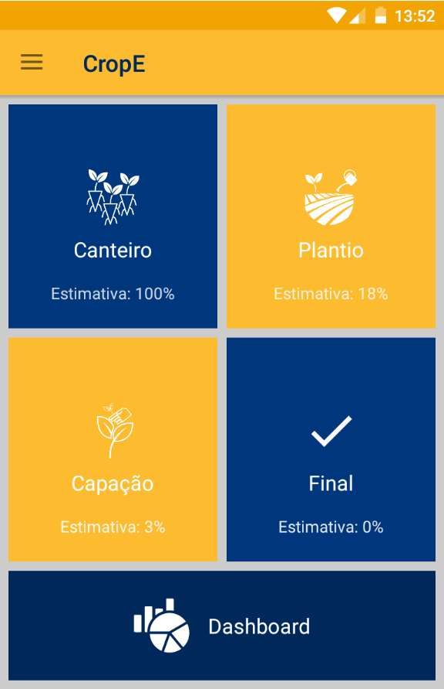
Alterar a cor branca para preto. Fase Plantio e Capação

Slide 2
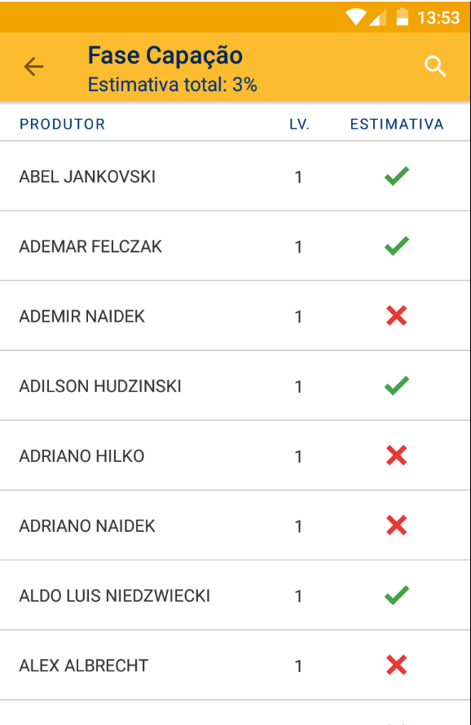


Final
Botão para possibilitar a edição dos Produtores que servirão de amostra
ABEL JANKOVSKI
Produtores de amostra deverão aparecer em Negrito
ADEMIR NAIDEK
ALEX ALBRECHT
Notes:
Nesta tela deverão aparecer todos os produtores do orientador.

Slide 3
PRODUTORES AMOSTRAIS
Ao clicar em qualquer produtor amostral, deve abrir um pop-up com uma pergunta: “Você gostaria de substituir este Produtor Amostral?”
SEGMENTO
ABEL JANKOVSKI
S3
ADEMIR NAIDEK
S1
Você gostaria de substituir este Produtor Amostral?
ALEX ALBRECHT
S2
SIM
NÃO
Trazer a listagem somente dos produtores que servirão de amostra com sua devida segmentação ao lado.
Se o Orientar informar “Sim”, deve subir a tela com os produtores disponíveis, do mesmo segmento do produtor selecionado. E assim o Orientador seleciona qual será o novo produtor amostral. Estamos verificando com o time de Estatística, quantas alterações serão permitidas, sem que as amostras sejam descaracterizadas.
Se pressionar “Não”, volta para tela anterior.

Slide 4
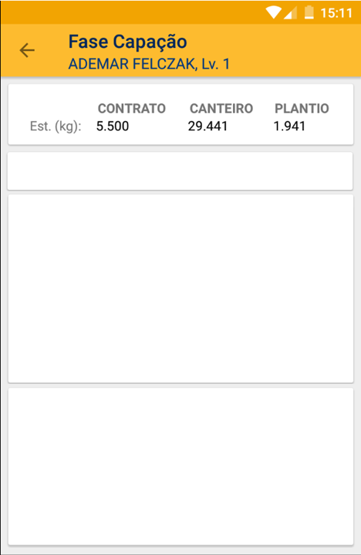




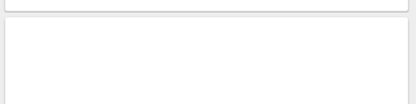

Ícone calculadora. Deve abrir uma calculadora
Final
, S3
Trazer a segmentação do Produtor
Dados deverão vir preenchidos da fase Plantio. Caso o Orientador não plantou por conta, nem para concorrência, não deve trazer nenhum dado. Mas nos dois casos, deixar o campo editável.
Mil Pés
25
30
25
Estimativa baseada nos amostrais e na metodologia adotada
Kg/ha contrato
2.867
Kg/ha Produtor
Kg/ha histórico
2.750
Kg/ha Amostral
Tela que deve abrir, quando o Orientador pressionar PESAGEM FOLHAS
Estimativa Produtor(kg)
Perdas (kg)
PESAGEM FOLHAS
Total Peso (g)
Nº Folhas
Média (g)
ESTIMATIVA AMOSTRAL:
5.000
X
ESTIMATIVA TERCEIROS
Se o Produtor for de Amostragem, deve habilitar o botão PESAGEM. Caso contrário, o botão fica bloqueado e em numa cor mais fraca
C
Por Conta:
5,15 mil pés
Estimativa (kg)
B
Concorrência:
Mil Pés
Estimativa (kg)
T
PESAGEM FOLHAS
Notes:
Caso o produtor possua informação de mil pés carregados da fase plantio, deverá obrigatoriamente preencher a estimativa de terceiros referente ao campo carregado. Caso não preencher e quiser salvar, deve abrir uma mensagem “Você deve informar a estimativa “Por Conta” / “Concorrência”. Caso não tenha informação pré-carregada da fase plantio, não é obrigatório o lançamento desta estimativa.
As informações dos campos Kg/ha Produtor e Amostral, devem ser carregadas automaticamente pelo cálculo. Vide próximo slide

Slide 5
Final
, S3
Este dado é somente preenchido quando o campo Estimativa Produtor (Kg) for informado. Este número deve ser resultado da conta “Estimativa Produtor (Kg)” dividido pelos “Has Plantados (fase plantio)”.
Mil Pés
25
30
25
Kg/ha contrato
2.867
Kg/ha Produtor
Este dado é somente preenchido quando o campo “Estimativa Amostral Kg)” for carregado. Este número deve ser resultado da conta “Estimativa Amostral Kg)” dividido pelos “Has Plantados (fase plantio)”.
Kg/ha histórico
2.750
Kg/ha Amostral
Estimativa Produtor(kg)
Perdas (kg)
ESTIMATIVA AMOSTRAL (Kg)
5.000
Este dado é oriundo da metodologia de estimativa, que utilizará como base as informações oriundas do campo pesagem de folhas
ESTIMATIVA TERCEIROS
Por Conta:
5,15 mil pés
Estimativa (kg)
Concorrência:
Mil Pés
Estimativa (kg)
PESAGEM

Slide 6
Final
, S3
Mil Pés
25
30
25
Kg/ha contrato
2.867
Kg/ha Produtor
Kg/ha histórico
2.750
Kg/ha Amostral
Estimativa Produtor(kg)
Perdas (kg)
PESAGEM FOLHAS
Este dado é o resultado da divisão do campo “Total Peso (g)” pelo campo “Nº Folhas”. Exemplo: “Total Peso (g)” = 1.000 / “Nº Folhas” = 100 => “Média (g)” = 10 gramas
Total Peso (g)
ESTIMATIVA AMOSTRAL (Kg)
5.000
Média (g)
Nº Folhas
X
ESTIMATIVA TERCEIROS
C
Estimativa (kg)
Por Conta:
5,15 mil pés
B
Estimativa (kg)
Concorrência:
Mil Pés
T
PESAGEM

Slide 7

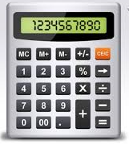
Final
, S3
Mil Pés
25
30
25
Kg/ha contrato
2.867
Kg/ha Produtor
Kg/ha histórico
2.750
Kg/ha Amostral
Botão fechar calculadora
Estimativa Produtor(kg)
Perdas (kg)
ESTIMATIVA AMOSTRAL:
5.000
ESTIMATIVA TERCEIROS
Por Conta:
5,15 mil pés
Estimativa (kg)
Concorrência:
Mil Pés
Estimativa (kg)
PESAGEM FOLHAS

